Slide 1
XIN CHÀO CÁC EM!
CHÀO MỪNG CÁC EM ĐẾN VỚI
BÀI HỌC MÔN CÔNG NGHỆ!

Slide 2


KHỞI ĐỘNG
Nhận thẻ nội dung về kiến thức đã học trong chương, thảo luận và tái hiện lại nội dung đó trước lớp.
Vai trò, nhiệm vụ của trồng và chăm sóc rừng.
Quy luật sinh trưởng và phát triển của cây rừng.
Kĩ thuật trồng và chăm sóc rừng.

Slide 3
ÔN TẬP CHƯƠNG II.
TRỒNG VÀ CHĂM SÓC RỪNG

Slide 4
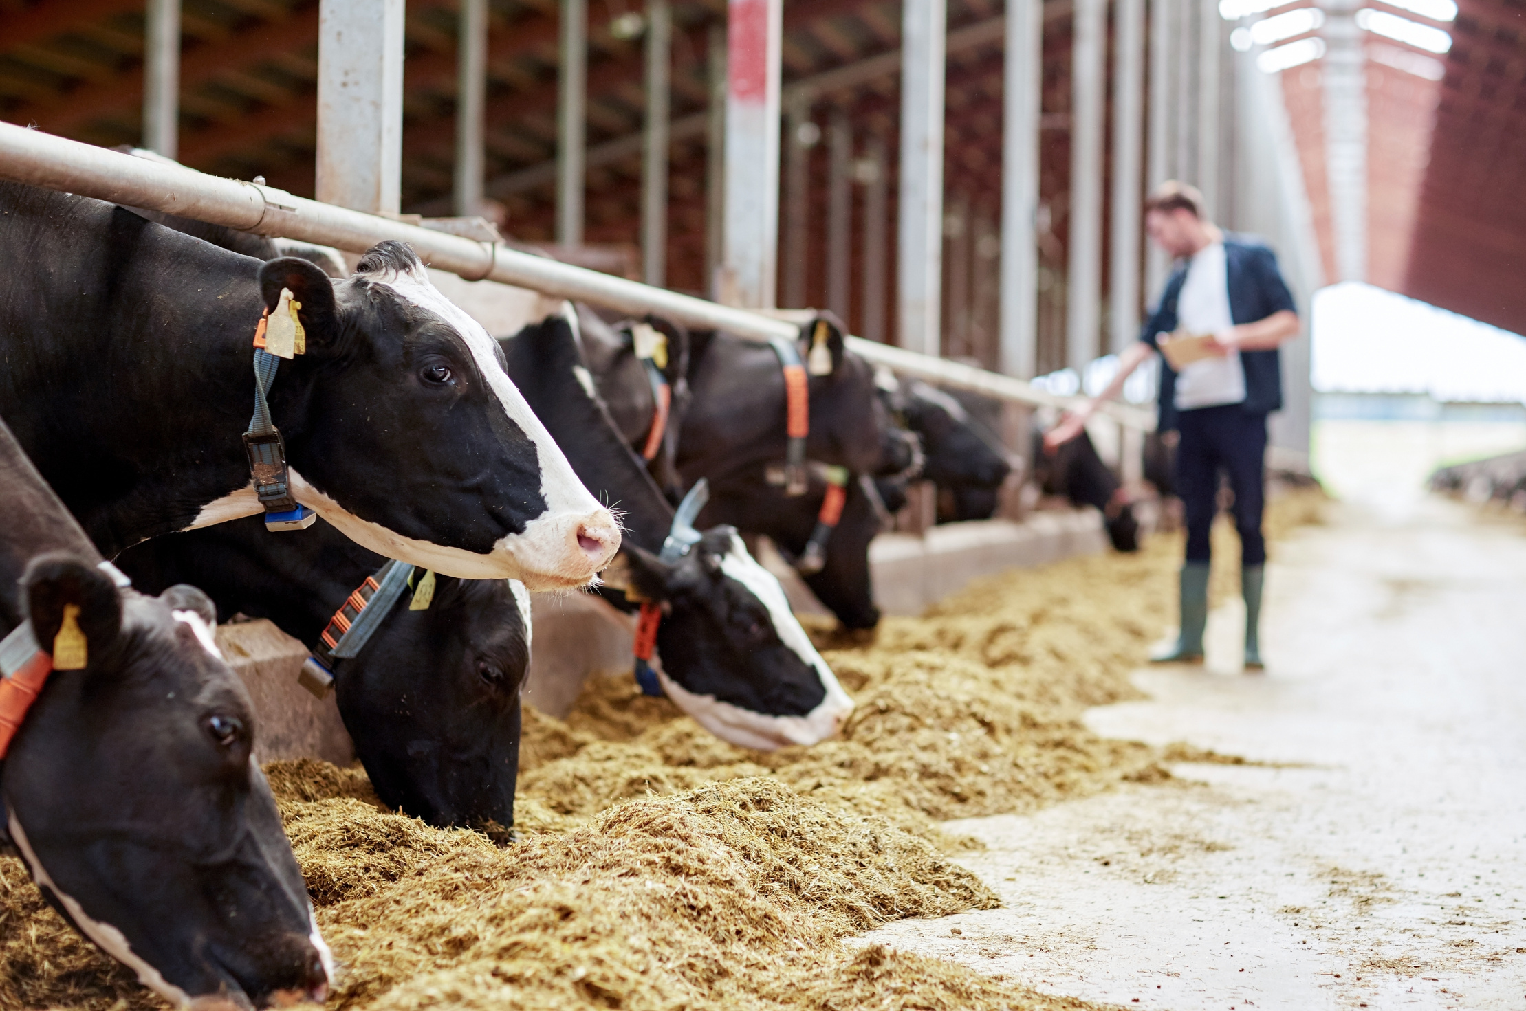
NỘI DUNG BÀI HỌC
01
02
Hệ thống kiến thức
Luyện tập và vận dụng

Slide 5
01
HỆ THỐNG KIẾN THỨC

Slide 6

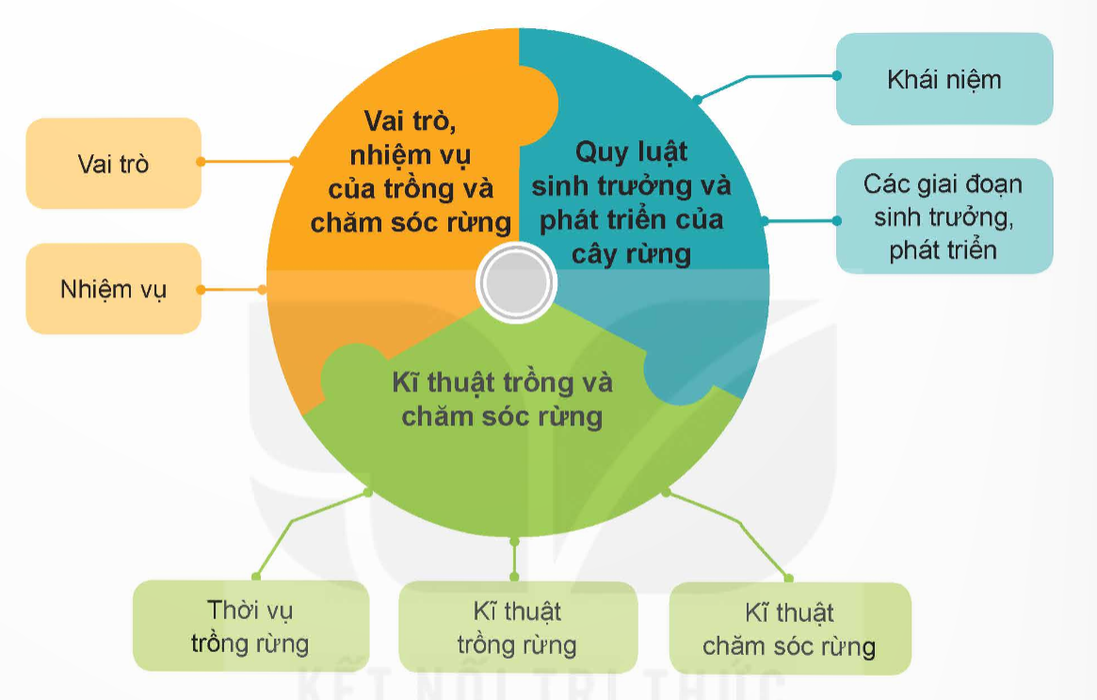
LÀM VIỆC NHÓM
NHIỆM VỤ
Thiết kế sơ đồ tư duy hệ thống hóa kiến thức chương II trong thời gian 10 phút.
Trình bày sơ đồ của nhóm mình trước lớp.

Slide 7
PHIẾU ĐÁNH GIÁ KĨ NĂNG THUYẾT TRÌNH
TT | Các tiêu chí | Điểm | Có | Không
1 | Sơ đồ tư duy rõ ràng, đúng yêu cầu. | 1,5
2 | Thiết kế bắt mắt, đẹp, sáng tạo. | 1,5
3 | Trình bày được ý tưởng thiết kế sơ đồ tư duy. | 1,0
4 | Trình bày đủ kiến thức đã học trong chủ đề. | 2,0
5 | Diễn đạt trôi chảy, to, rõ. | 1,0
6 | Thuyết trình dễ hiểu, súc tích. | 1,0
7 | Tương tác với người nghe trong khi thuyết trình. | 1,0
8 | Kết hợp sử dụng ngôn ngữ cơ thể phù hợp. | 1,0
 | Tổng điểm

Slide 8
02
LUYỆN TẬP
VÀ VẬN DỤNG

Slide 9
LÀM VIỆC NHÓM
Dựa vào thông tin em đã được học và thực hiện yêu cầu:
1
2
3
Trình bày vai trò, nhiệm vụ của việc trồng và chăm sóc rừng.
Phân tích quy luật sinh trưởng, phát triển của cây rừng.
Mô tả kĩ thuật trồng và chăm sóc rừng.

Slide 10
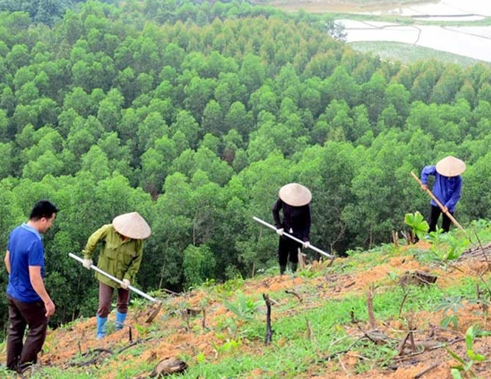
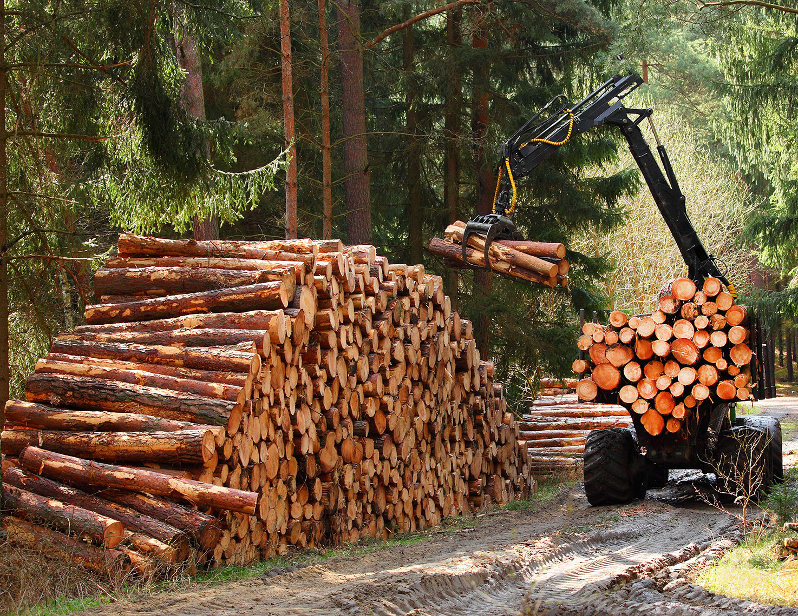

1
VAI TRÒ CỦA TRỒNG RỪNG
Phủ xanh đất trống, đồi núi trọc
Cung cấp lâm sản
Phòng hộ và bảo vệ môi trường.

Slide 11
VAI TRÒ CỦA VIỆC CHĂM SÓC RỪNG
Nâng cao tỉ lệ sống của cây rừng, rút ngắn thời gian ổn định rừng trồng, tăng tốc độ sinh trưởng
Tạo không gian sinh trưởng tối ưu, duy trì tốc độ sinh trưởng của cây rừng, giúp tăng sản lượng, chất lượng sản phẩm gỗ
Hạn chế tác hại của sâu, bệnh, giúp cây sinh trưởng, phát triển tốt.

Slide 12
NHIỆM VỤ CỦA TRỒNG RỪNG
Đảm bảo thường xuyên phủ xanh diện tích rừng.
Trồng rừng sản xuất để lấy nguyên liệu phục vụ đời sống và xuất khẩu.
Trồng rừng phòng hộ đầu nguồn chống xói mòn đất, điều hòa dòng chảy,…và bảo vệ môi trường.
Trồng rừng đặc dụng ở các vườn quốc gia, khu bảo tồn, các di tích lịch sử, khu nghỉ dưỡng.

Slide 13
NHIỆM VỤ CỦA CHĂM SÓC RỪNG
Đảm bảo các điều kiện thuận lợi cho cây rừng sinh trưởng, phát triển bằng các biện pháp như làm cỏ, vun xới, bón phân, tưới nước.
Làm tăng tỉ lệ sống của cây rừng sau khi trồng, rừng sinh trưởng nhanh , chất lượng tốt, sớm khép tán, nhanh chóng ổn định.

Slide 14
2
Quy luật sinh trưởng và phát triển của cây rừng:
Giai đoạn | Thời điểm | Đặc điểm cây rừng
1. Giai đoạn non | Từ khi hạt nảy mầm đến khi cây ra hoa lần thứ nhất | - Sinh trưởng mạnh và đáp ứng tốt với các biện pháp chăm sóc. - Chống chịu kém.
2. Giai đoạn gần thành thục | Từ 3 – 5 năm kể từ khi cây ra hoa đầu tiên của cây. | - Cây sinh trưởng mạnh; lượng hoa quả tăng dần; tán cây hình thành; sức đề kháng cao hơn. - Năng suất và chất lượng lâm sản chưa ổn định.
3. Giai đoạn thành thục | Từ 5 – 10 năm kể từ khi cây ra hoa lần thứ nhất. | - Cây sinh trưởng chậm hơn, tán cây đã định hình. - Năng suất và chất lượng lâm sản tương đối ổn định; khả năng ra hoa, đậu quả mạnh nhất.
4. Giai đoạn già cỗi | Giai đoạn cuối cùng của chu kì sinh trưởng, phát triển. | - Tăng trưởng hàng năm giảm rồi ngừng hẳn. - Quá trình trao đổi chất diễn ra chậm; khả năng ra hoa, đậu quả giảm; chất lượng hạt kém. - Sức đề kháng của cây giảm, cây dễ mắc sâu, bệnh, già cỗi và chết.

Slide 15
Giai đoạn | Thời điểm | Đặc điểm cây rừng
4. Giai đoạn già cỗi | Giai đoạn cuối cùng của chu kì sinh trưởng, phát triển. | - Tăng trưởng hàng năm giảm rồi ngừng hẳn. - Quá trình trao đổi chất diễn ra chậm; khả năng ra hoa, đậu quả giảm; chất lượng hạt kém. - Sức đề kháng của cây giảm, cây dễ mắc sâu, bệnh, già cỗi và chết.

Slide 16
3
Kĩ thuật trồng rừng
Kĩ thuật trồng rừng |  | Trồng rừng bằng gieo hạt thẳng | Trồng rừng bằng cây con
1. Chuẩn bị | Đất trồng | Làm đất toàn diện hay cục bộ (theo hàng hoặc theo khóm). | - Đào hố theo vị trí, kích thước phù hợp với từng loại cây. - Bón lót phân hữu cơ hoặc phân NPK với liều lượng phù hợp, sau đó lấp hố bằng đất tầng mặt.
 | Giống | - Hạt giống cần có phẩm chất tốt hơn so với hạt gieo trong vườn ươm. - Xử lí để tăng khả năng nảy mầm của hạt trước khi đem gieo. | - Cây giống khỏe mạnh, không bị sâu bệnh; đảm bảo tiêu chuẩn về tuổi, chiều cao, đường kính rễ.
2. Kĩ thuật gieo hạt |  | - Phương thức gieo toàn diện: gieo hạt đồng đều trên toàn bộ diện tích tích đất gieo. - Phương thức gieo cục bộ: + Gieo theo hàng. + Gieo theo khóm (mỗi hố gieo từ 3 đến 5 hạt). | - Trồng cây con rễ trần: tạo lỗ trong hố trồng - đặt cây vào → nén đất và vun gốc. lấp đất - Trồng cây con có bầu: tạo lỗ trong hỗ trồng → rạch và xé vỏ bầu → đặt bầu cây vào, lấp đất, nén đất lần 1 lấp đất và nén đất lần 2 rồi vun gốc.

Slide 17
Kĩ thuật trồng rừng | Trồng rừng bằng gieo hạt thẳng | Trồng rừng bằng cây con
2. Kĩ thuật gieo hạt | - Phương thức gieo toàn diện: gieo hạt đồng đều trên toàn bộ diện tích tích đất gieo. - Phương thức gieo cục bộ: + Gieo theo hàng. + Gieo theo khóm (mỗi hố gieo từ 3 đến 5 hạt). | - Trồng cây con rễ trần: tạo lỗ trong hố trồng - đặt cây vào → nén đất và vun gốc. lấp đất - Trồng cây con có bầu: tạo lỗ trong hỗ trồng → rạch và xé vỏ bầu → đặt bầu cây vào, lấp đất, nén đất lần 1 lấp đất và nén đất lần 2 rồi vun gốc.

Slide 18
Kĩ thuật chăm sóc rừng:
Hoạt động | Kĩ thuật
1. Làm cỏ, vun xới | - Định kì khoảng 3 năm liên tục sau khi trồng; số lần tuỳ thuộc tình hình cụ thể. - Thời điểm: trước thời kì cỏ dại sinh trưởng mạnh nhất hoặc trước khi bón phân thúc. - Làm toàn diện với địa hình bằng phẳng hoặc cục bộ ở nơi địa hình đất dốc.
2. Bón phân thúc | Loại phân, liều lượng, thời gian và phương pháp bón tuỳ thuộc điều kiện lập địa, loài cây và giai đoạn sinh trưởng.
3. Tưới nước | Lượng nước, số lần tưới căn cứ vào đặc điểm hệ rễ; loại cây, giai đoạn tuổi, điều kiện lập địa.
4. Tỉa cành, tỉa thưa | * Tỉa cành: Dùng kéo, dao sắc, cưa,... cắt bỏ các cành phía dưới 1/3 chiều dài tán cây. - Tỉa vào đầu mùa khô, ngày thời tiết khô ráo; thường kết hợp với làm cỏ, phát dọn dây leo và vun xới. * Tỉa thưa Nếu gieo hạt thẳng hoặc trồng một hố nhiều cây thì khi cây rừng ổn định, tiến | hành tỉa bớt, mỗi hố để lại một cây.
5. Trồng dặm | - Sau khi trồng khoảng 20 đến 30 ngày: + Nếu tỉ lệ sống dưới 85% thì trồng dặm. + Nếu tỉ lệ sống trên 85% thì chỉ trồng dặm ở những nơi cây chết tập trung. - Sau một năm, nếu tỉ lệ sống chưa đạt 85% thì trồng dặm bằng cây con của năm trước.

Slide 19
Hoạt động | Kĩ thuật
4. Tỉa cành, tỉa thưa | * Tỉa cành: Dùng kéo, dao sắc, cưa,... cắt bỏ các cành phía dưới 1/3 chiều dài tán cây. - Tỉa vào đầu mùa khô, ngày thời tiết khô ráo; thường kết hợp với làm cỏ, phát dọn dây leo và vun xới. * Tỉa thưa Nếu gieo hạt thẳng hoặc trồng một hố nhiều cây thì khi cây rừng ổn định, tiến | hành tỉa bớt, mỗi hố để lại một cây.
5. Trồng dặm | - Sau khi trồng khoảng 20 đến 30 ngày: + Nếu tỉ lệ sống dưới 85% thì trồng dặm. + Nếu tỉ lệ sống trên 85% thì chỉ trồng dặm ở những nơi cây chết tập trung. - Sau một năm, nếu tỉ lệ sống chưa đạt 85% thì trồng dặm bằng cây con của năm trước.

Slide 20
Hoạt động | Kĩ thuật
5. Trồng dặm | - Sau khi trồng khoảng 20 đến 30 ngày: + Nếu tỉ lệ sống dưới 85% thì trồng dặm. + Nếu tỉ lệ sống trên 85% thì chỉ trồng dặm ở những nơi cây chết tập trung. - Sau một năm, nếu tỉ lệ sống chưa đạt 85% thì trồng dặm bằng cây con của năm trước.

Slide 21

Nhiệm vụ: Vận dụng kiến thức, kĩ năng đã học kĩ thuật trồng và chăm sóc rừng để trồng một cây lấy gỗ có áp dụng các kĩ thuật đó, theo dõi và ghi chép lại quá trình trồng và chăm sóc.

Slide 22
HƯỚNG DẪN VỀ NHÀ
Củng cố kiến thức đã học ở chương I và hoàn thành bài tập về nhà.
Đọc và tìm hiểu trước nội dung Bài 6 – Ý nghĩa, nhiệm vụ, thực trạng của việc bảo vệ và khai thác rừng.

Slide 23
TẠM BIỆT CÁC EM!
CẢM ƠN CÁC EM ĐÃ CHÚ Ý
LẮNG NGHE BÀI GIẢNG!

